Slide 1






Chào mừng các em đến với
Môn Toán
Notes:
Bài giảng thiết kế bởi: Hương Thảo - tranthao121004@gmail.com

Slide 2
CHỦ ĐỀ 14
ÔN TẬP CUỐI NĂM
BÀI 69
ÔN TẬP PHÉP CỘNG, PHÉP TRỪ
TRONG PHẠM VI 100

Slide 3


Thứ Hai ngày 25 tháng 4 năm 2022
Toán
Bài 69: Luyện tập ( t2)

Slide 4
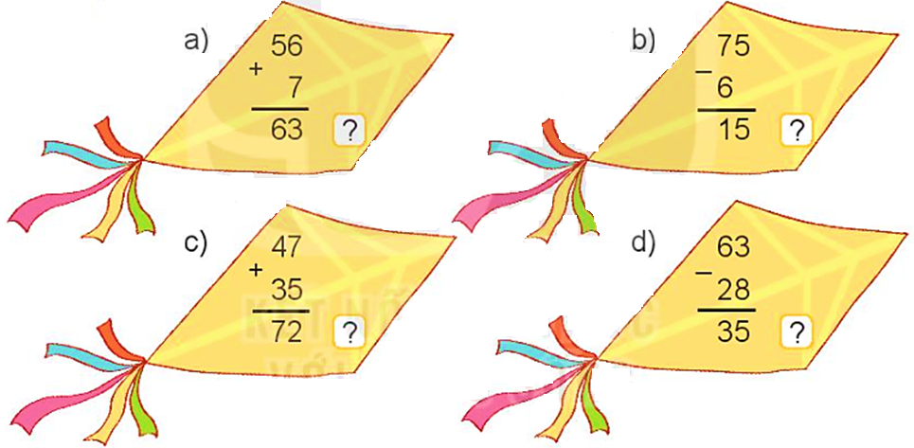
Đ, S
1
?
Đ
S
S
Đ

Slide 5
2
Đặt tính rồi tính.
28 + 55
45 + 49
37 + 53
a)
28
55
45
49
37
53
+
+
+
61 – 18
53 – 26
92 – 84
b)
61
18
53
26
92
84
–
–
–

Slide 6
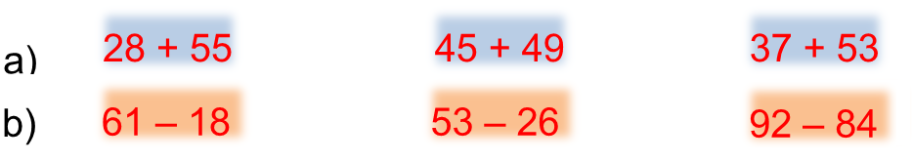
Thứ Hai ngày 25 tháng 4 năm 2022
Toán
Bài 69: Luyện tập (t 2)
Bài 2 ( tr 114)
a.
37
28
45
+
+
+
55
49
53
83
94
90
b.
61
53
92
-
-
-
18
26
84
43
27
8

Slide 7
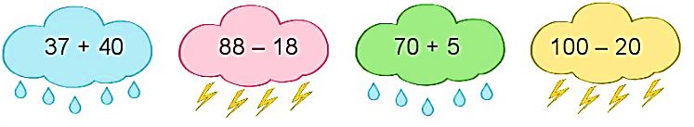
Trong các phép tính dưới đây, phép tính nào có kết quả bé nhất, phép tính nào có kết quả lớn nhất?
3
77
70
75
80
37 + 40
88 – 18
70 + 5
100 – 20
Bé nhất
Lớn nhất

Slide 8
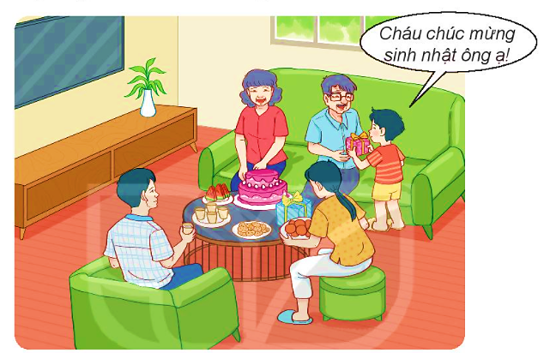
4
Trong ngày sinh nhật ông:
- Nam hỏi: “Ông ơi, năm nay ông bao nhiêu tuổi ạ?”
- Ông nói: “Cháu tính nhé! Năm nay, bà 58 tuổi, ông hơn bà 5 tuổi.”
Em hãy cùng Nam tính tuổi của ông.
Tóm tắt
Bà: 58 tuổi
Ông hơn bà: 5 tuổi
Ông:….tuổi?

Slide 9
Bài 4 ( tr 115)
Bài giải
Tuổi của ông là:
58 + 5 = 63 ( tuổi)
Đáp số: 63 tuổi.
Tóm tắt
Bà: 58 tuổi
Ông hơn bà: 5 tuổi
Ông:….tuổi?

Slide 10


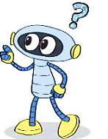
5
Tính.
a. 54 + 29 – 8
b. 62 – 38 + 7

Slide 11
Bài 5 ( tr 115)
a. 54 + 29 - 8
83 - 8
= …………………
75
= ………
b. 62 - 38 + 7
24 + 7
= …………….........
31
= ………...

Slide 12

Củng cố bài học
..
..
Hương Thảo: tranthao121004@gmail.com

